Slide 1
Графический проект
Фадеева София, 10-2

Slide 2
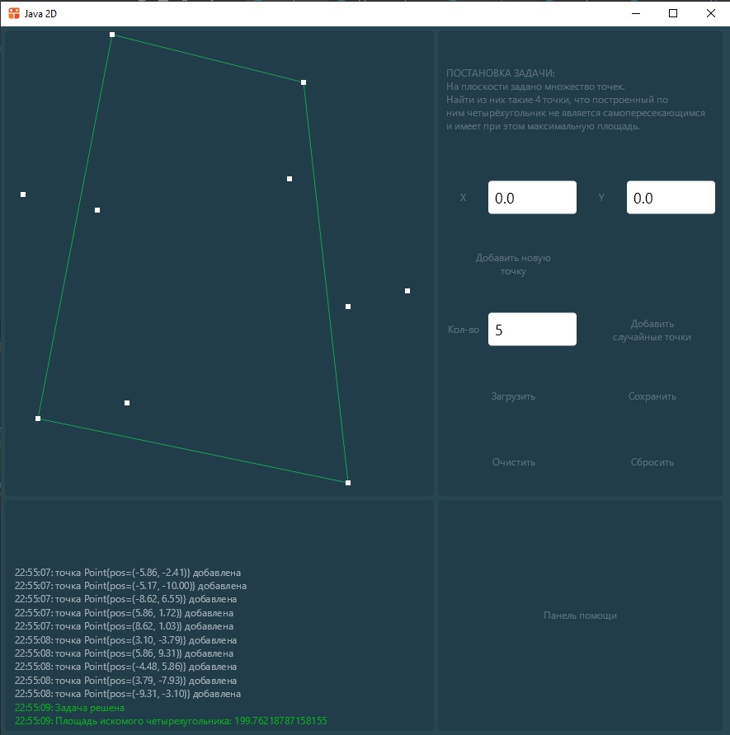
Постановка задачи
На плоскости задано множество точек. Найти из них такие 4 точки, что построенный по ним четырёхугольник не является самопересекающимся и имеет при этом максимальную площадь.

Slide 3
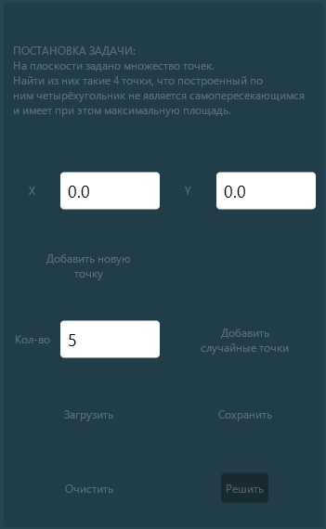
Элементы управления
Добавление точки
Добавление случайной точки

Slide 4
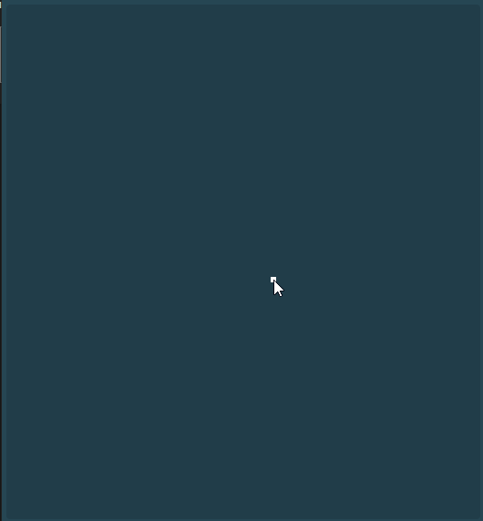
Добавление мышью
ЛКМ добавляет точку на плоскость

Slide 5
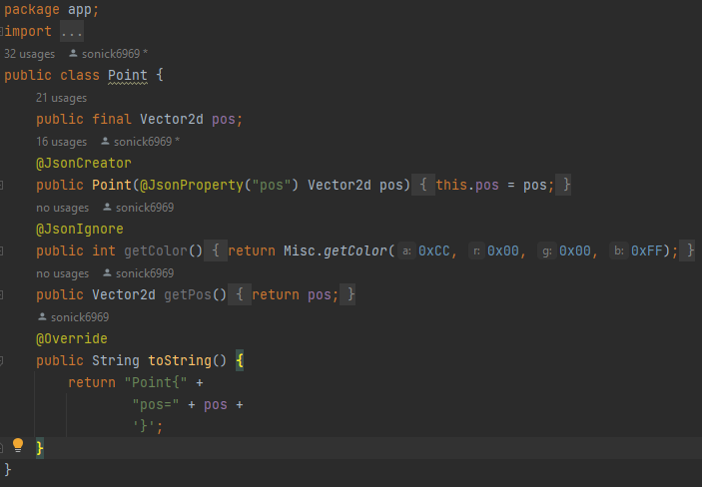
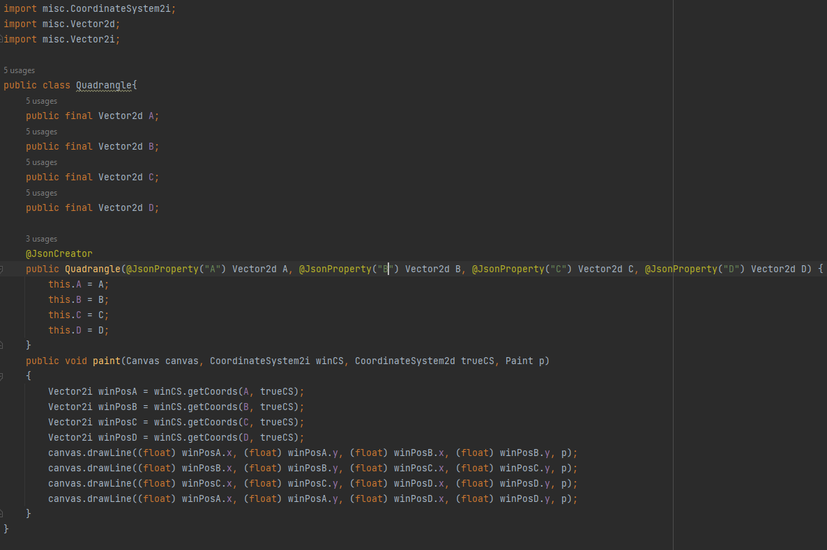
Структуры данных

Slide 6
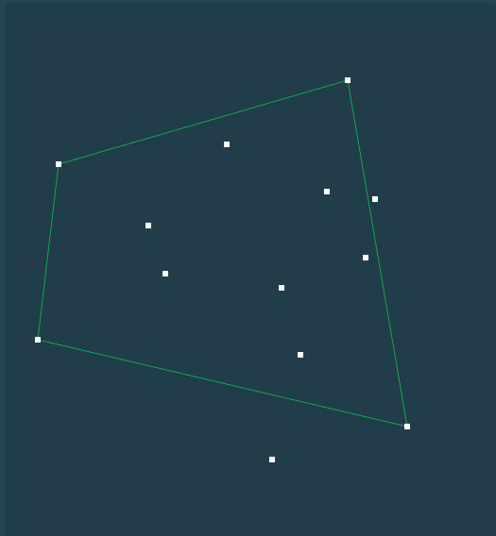
Рисование
Canvas.drawRect()
Canvas.drawLine()

Slide 7
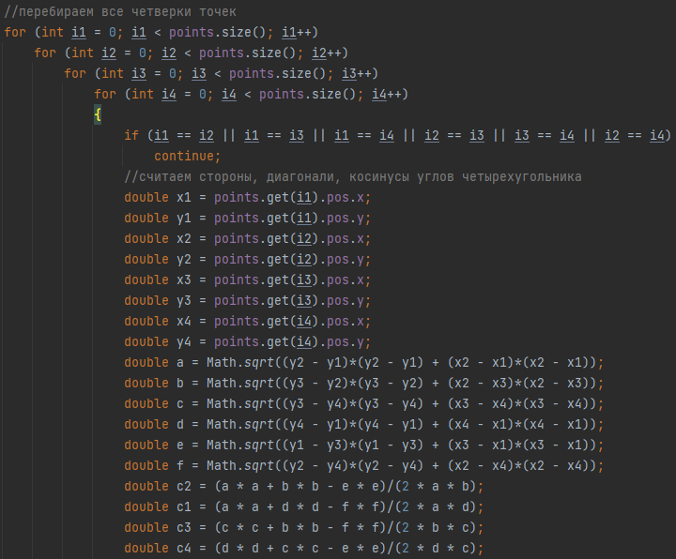
Решение задачи

Slide 8
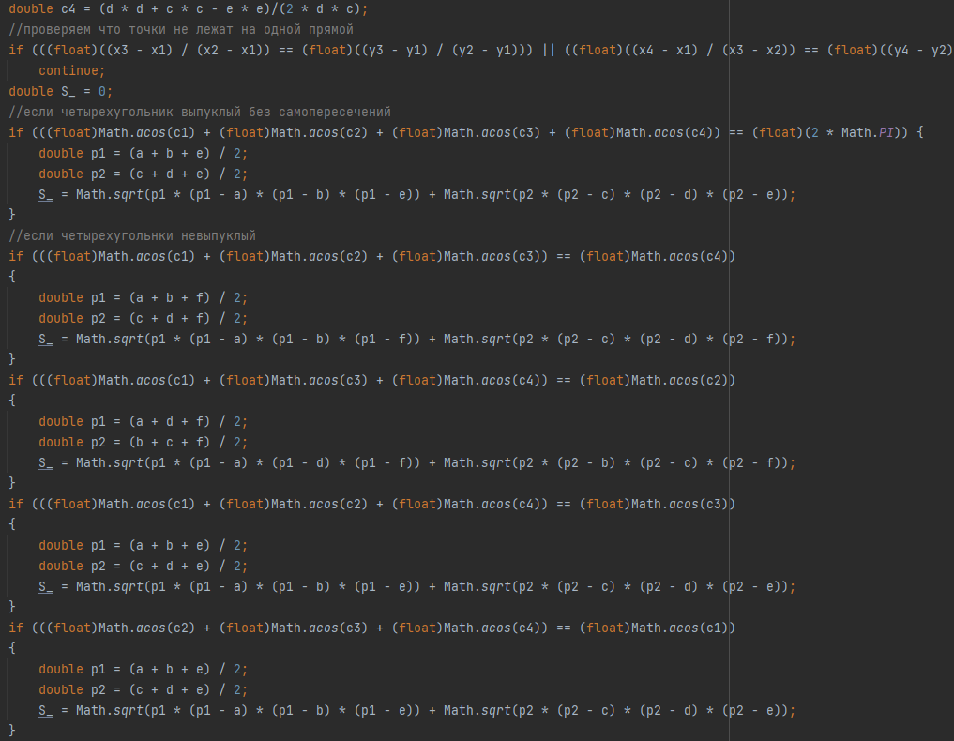
Решение задачи

Slide 9
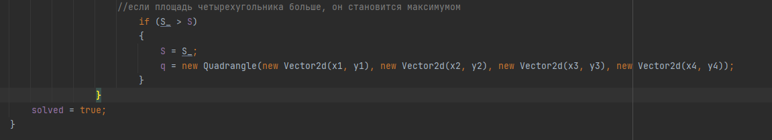
Решение задачи

